Slide 1
YOLO小组组会汇报
汇报人：王宏恩
2026.07.26

Slide 2
汇报内容：
内容1：优化方法论，introduction，写abstracte，写relate work
内容2：投稿
内容3：实验进展
内容4：准备竞赛
内容5：未来规划

Slide 3
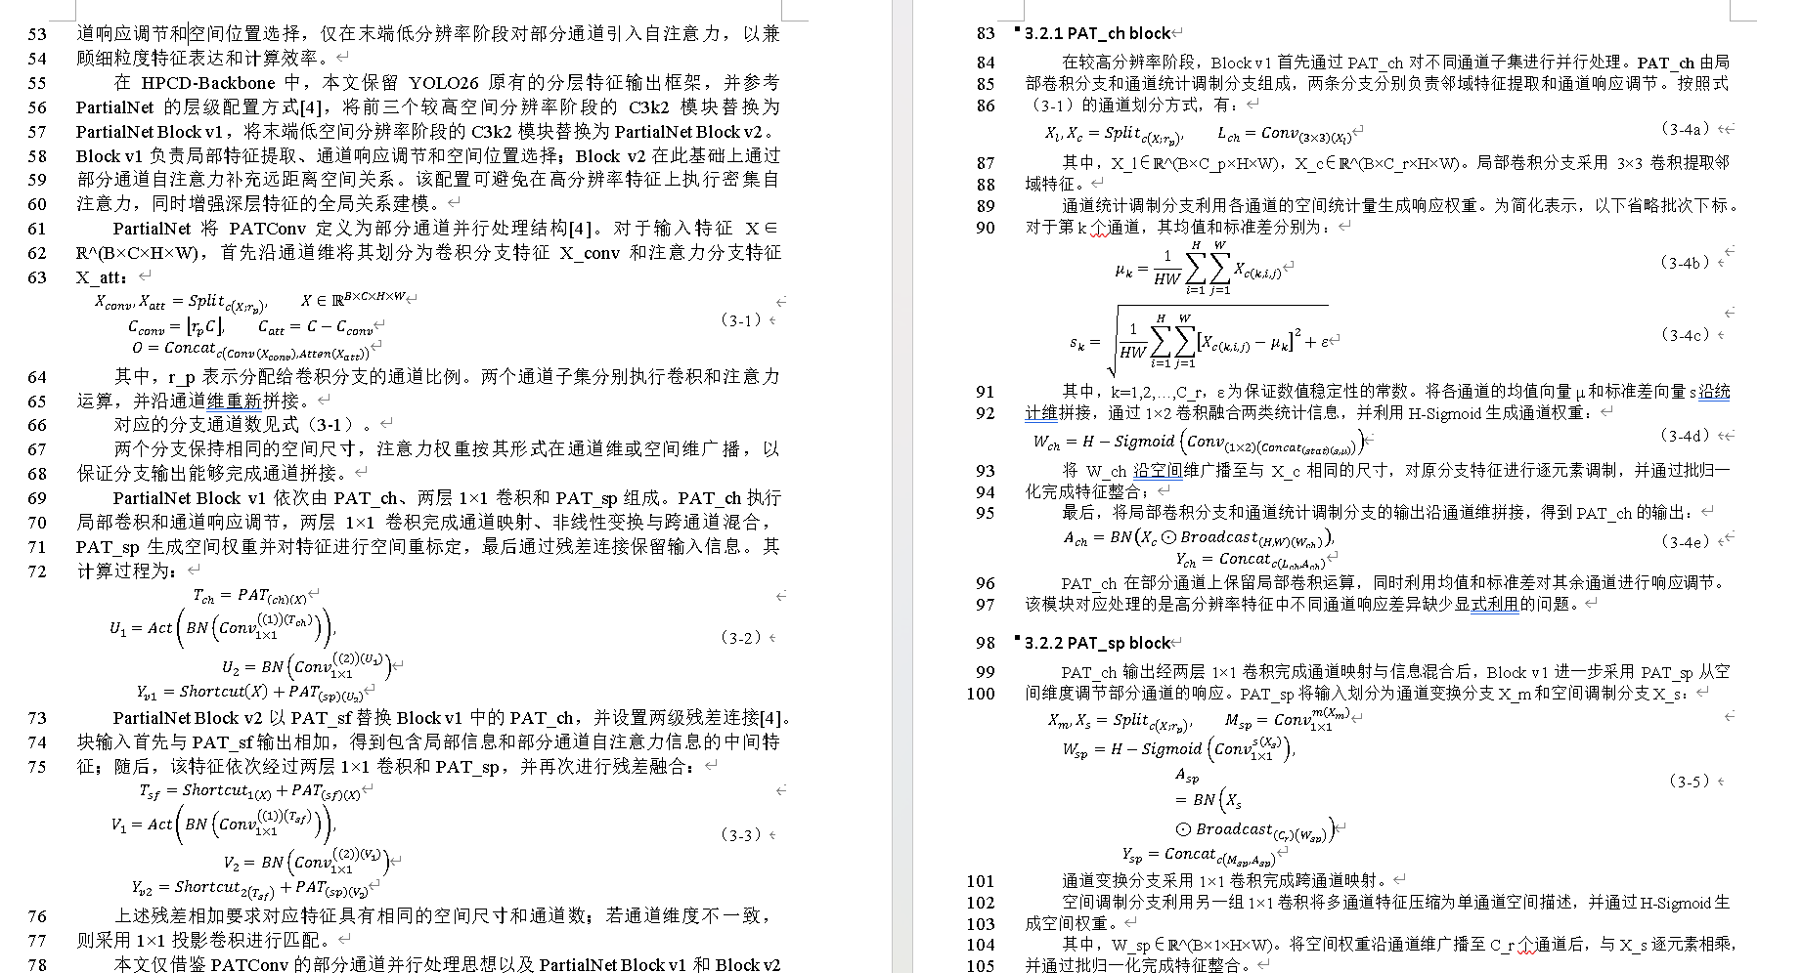
3
01：优化方法论，introduction，写abstracte
YOLO小组组会汇报

Slide 4
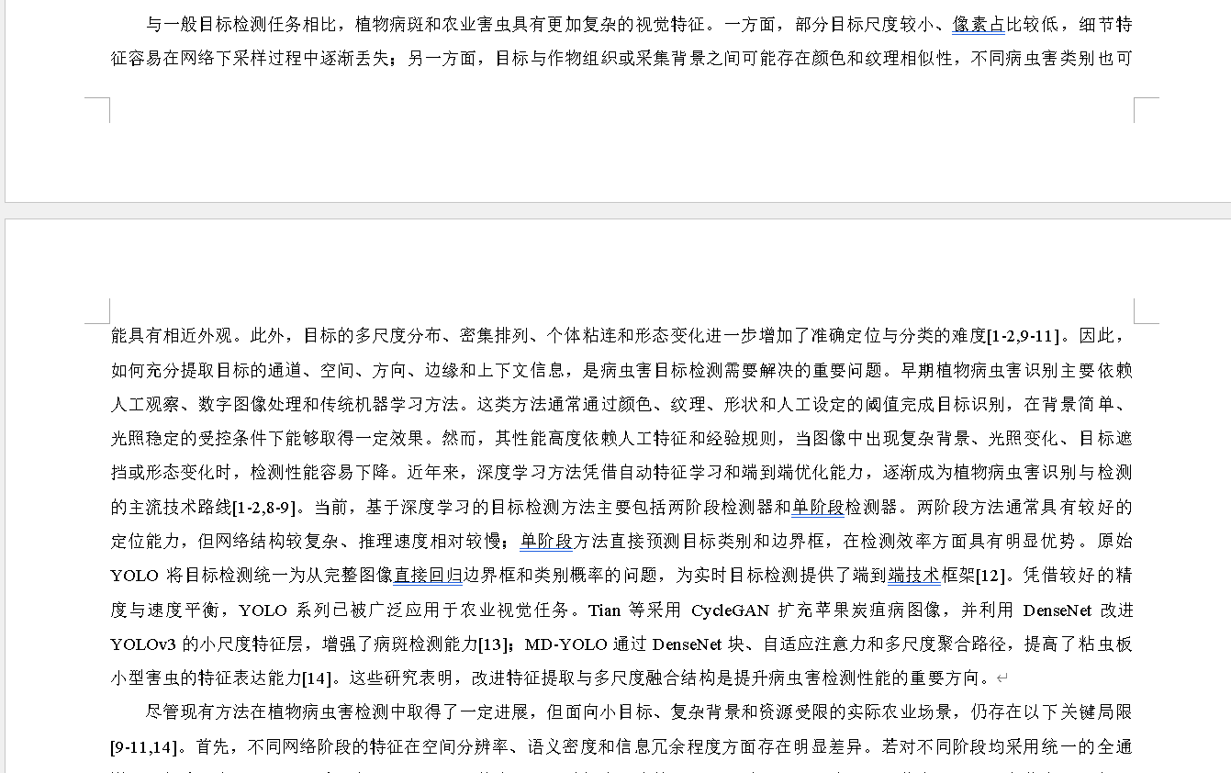
4
01：优化方法论，introduction，写abstracte
YOLO小组组会汇报

Slide 5
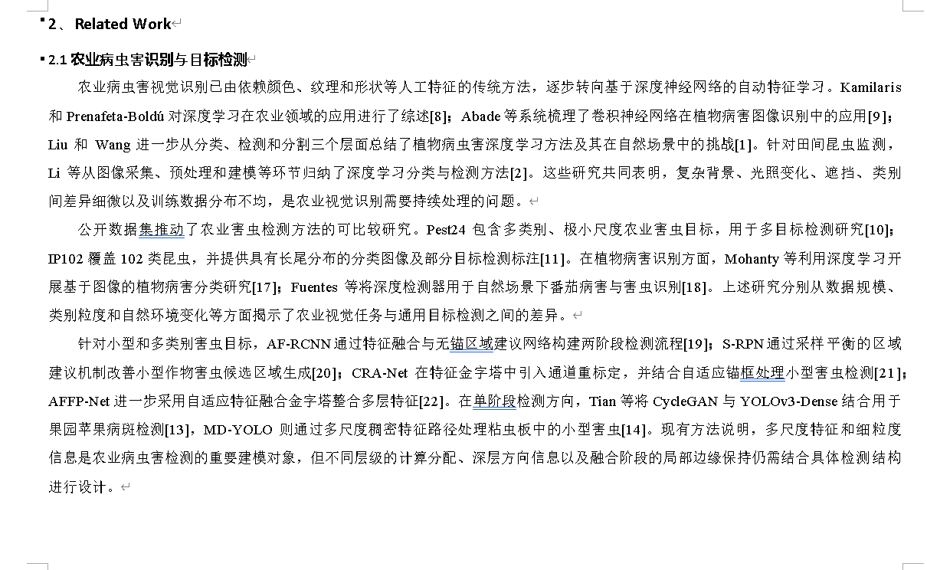
5
01：优化方法论，introduction，写abstracte
YOLO小组组会汇报

Slide 6
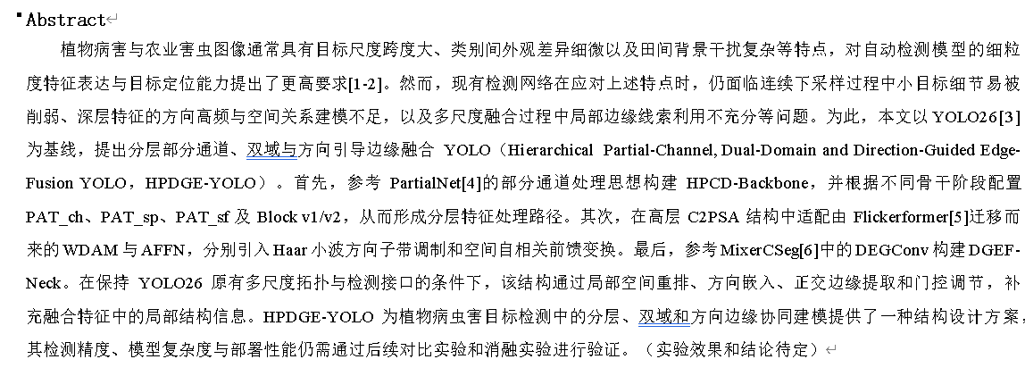
6
01：优化方法论，introduction，写abstracte
YOLO小组组会汇报

Slide 7
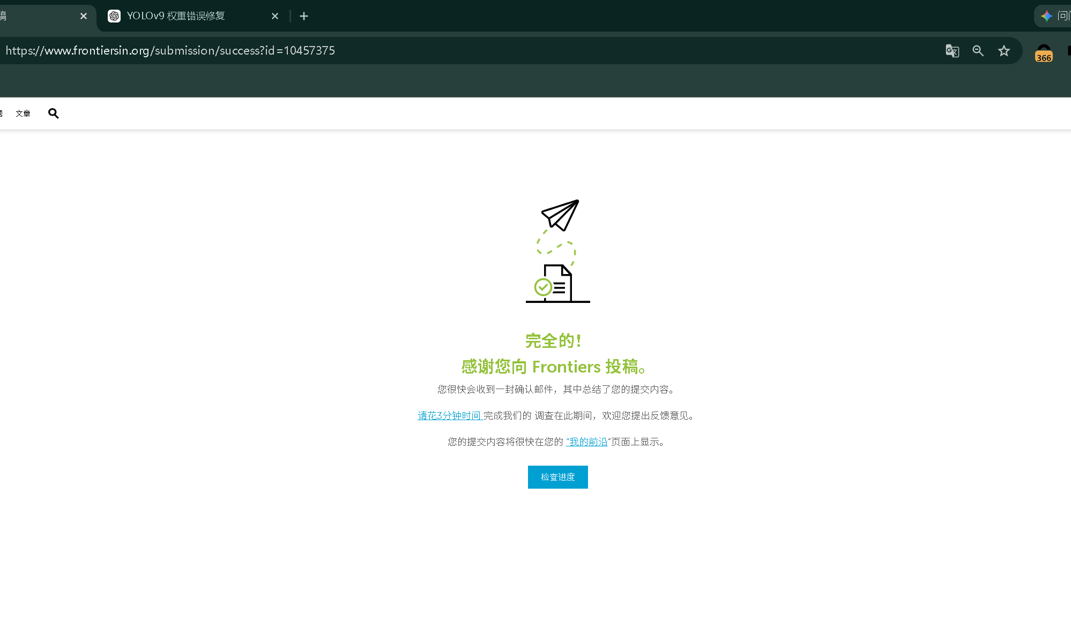
7
02投稿
YOLO小组组会汇报

Slide 8
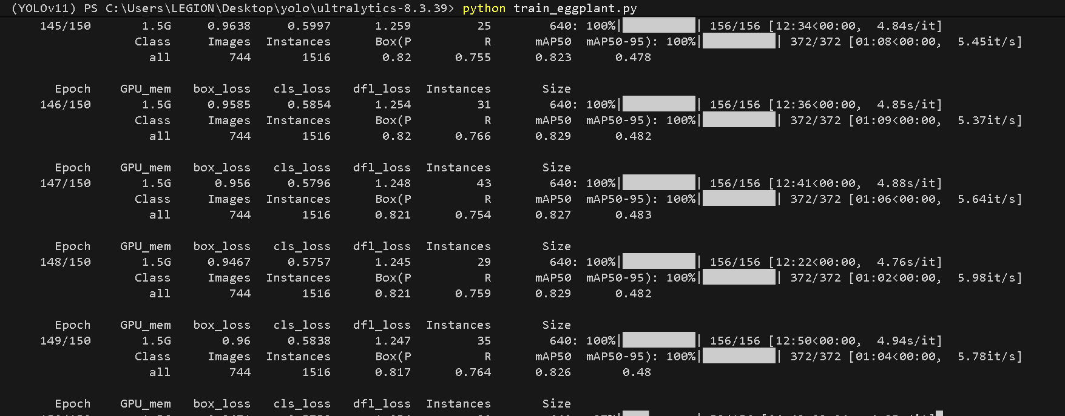
8
03 实验进展
目前在跑YOLOv9s,8，11，26已经跑完了
YOLO小组组会汇报

Slide 9
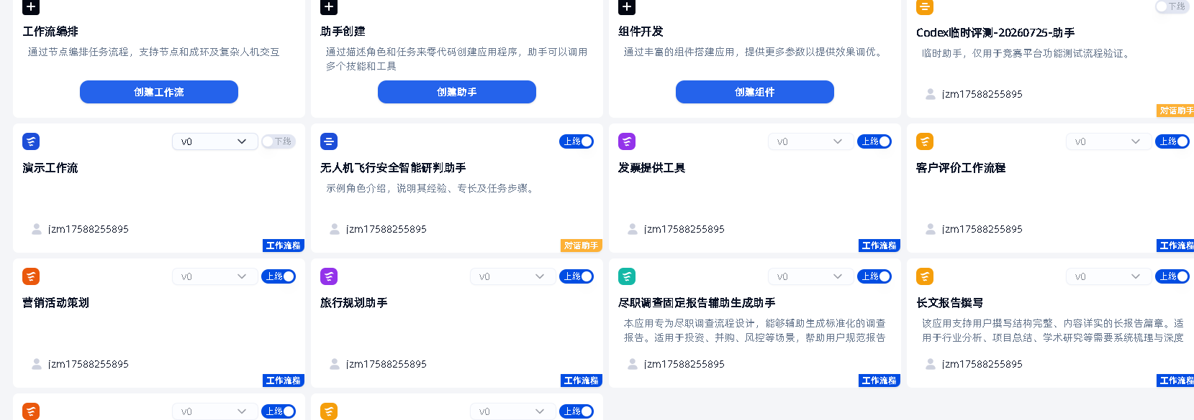
9
05 准备竞赛
YOLO小组组会汇报

Slide 10
10
05 未来规划
1、Visio图方面昨天进行了分析，感觉要改的地方不少
2、对于论文的提交整个流程还需要学习
3、继续跑实验
4、完成接下来老师的任务
5、如果还有空的话，接下来就准备一下竞赛
YOLO小组组会汇报

Slide 11
Q & A
Thanks!
感谢各位老师和同学批评指正
YOLO小组组会汇报

